Slide 1

TỰ NHIÊN VÀ XÃ HỘI
LỚP 2
Bộ sách Cánh diều

Slide 2

Khởi động
Hát “Em yêu trường em”

Slide 3
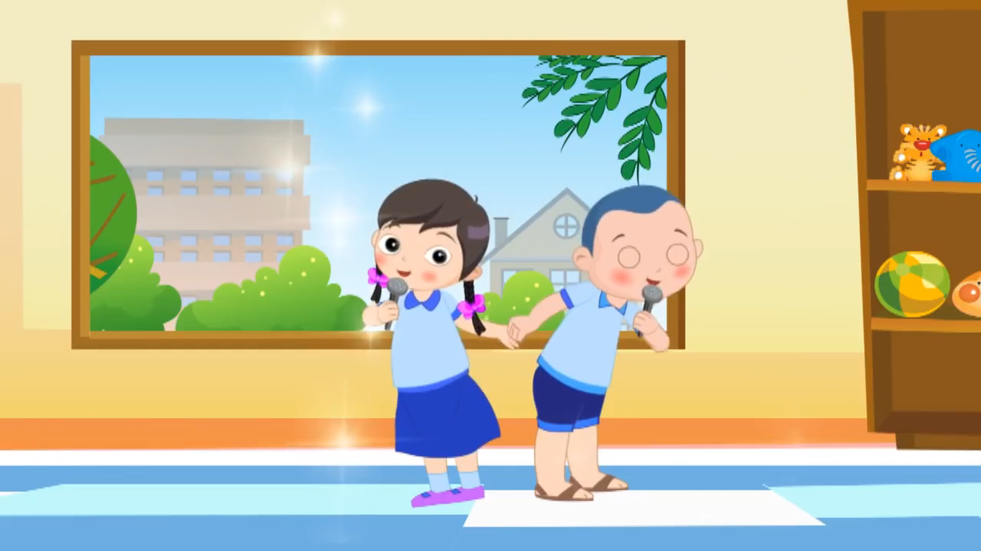

Slide 4
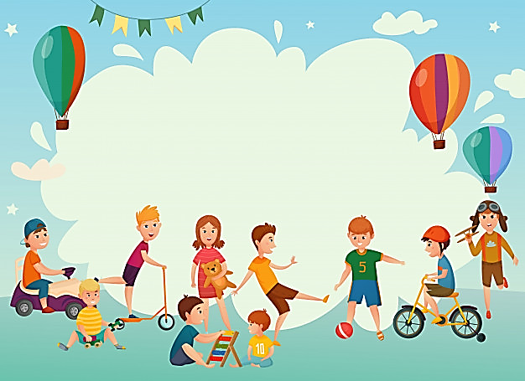
ÔN TẬP VÀ ĐÁNH GIÁ
CHỦ ĐỀ TRƯỜNG HỌC
(Tiết 1)

Slide 5
Hoạt động 1: Thi “Hái hoa dân chủ

Slide 6
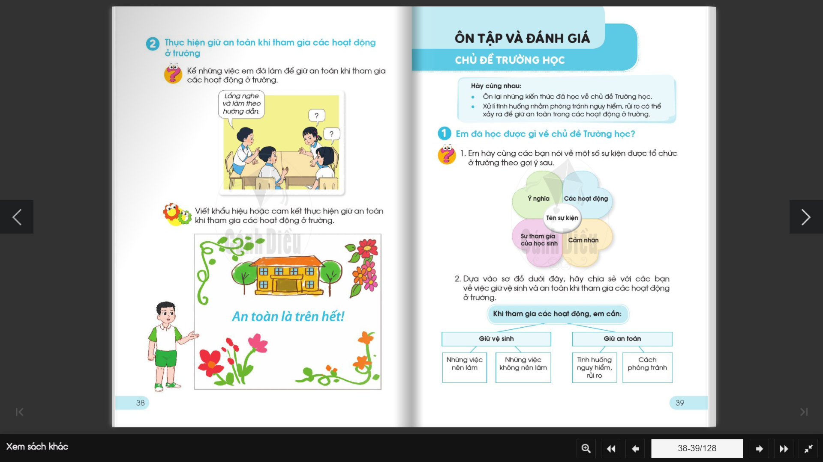

Các nhóm lên bốc thăm phiếu có tên một sự kiện được tổ chức ở trường

Slide 7
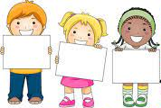
Thảo luận nhóm và lên trình bày

Slide 8

Kết luận
Ở trường, ngoài hoạt động học tập, vui chơi, các con còn tham gia rất nhiều các sự kiện như: khai giảng, Tết Trung Thu, chào mừng ngày Nhà giáo Việt Nam... Chúng ta cần biết được ý nghĩa của các hoạt động đó để có thái độ tích cực .

Slide 9
Hoạt động 2: Trình bày về việc giữ vệ sinh và an toàn khi tham gia các hoạt động ở trường

Slide 10

Thảo luận nhóm và lên trình bày

Slide 11
Lưu ý:

